Slide 1
Viscero- vertebrální vztahy
Vertebro- viscerální vztahy

Slide 2
Úzká propojenost mezi jednotlivými systémy:
anatomicky - segmentová inervace (somatická i vegetativní) zásobuje specifické orgány
reflexně, kdy dráždění v určitém segmentu vyvolá dysfunkci v celém reflexním oblouku
tonus mění tonus
Základem je celkové snížení nocicepce v příslušném okruhu daného inervačního segmentu a snížení rozsahu nocicepce proudící do všech úrovní centrálních řídicích mechanizmů - tím ovlyvníme aktivitu ANS (jestli ovlyvníme napětí kosterního svalstva, tak měníme napětí i hladké svaloviny)

Slide 3
Fascie a vazivový závěsný aparát VO, jizvy
Mechanické dráždění při dilataci orgánů (plyny – gas bloat syndrom)
Dráždění neurofyziologické (nocicepce, viscerocepce) - silná reciprocita mezi systémy PS a VO
Gravicepce
Změny v pozicích orgánů (rotace orgánů, herniace, prolapsy)
Vliv na vegetativní systém a jeho ladění (pálení)
Psychosomatické vlivy a vazby
Změny v pohybovém chování

Slide 4
Biomechanický vztah - sfinkterová funkce: sfinkter močového systému a konečníku a také jícnu
- bránice a dolní jícnový svěrač
Podpůrná funkce: zabezpečující určitou pozici VO (např. pánevní dno)
Formativní funkce: změny tvaru určitých VO při dysfunkcích pohybového systému (cor kyphoscolioticum, tvar plic
Neurofyziologický vztah - tonus mění tonus
- míšní úroveň
- přímý vliv viscerocepce a nocicepce na alfa motoneuróny
- vliv propriocepce a nocicepce z periferie na motoneurony orgánů v postranních rozích míšních

Slide 5
Poruchy pánevního dna se nacházejí na hranici fyzioterapie, gastroenterologie a urologie
Příčiny se velmi často navzájem imitují a poruchy z jednotlivých systémů se potencují. (Miranda A; Altered visceral sensation in response to somatic pain in the rat. Gastroenterology. 2004 ) Jsou velmi intimní a pacienti o nich primárně hovoří jen zřídka – důsledný odběr anamnézy a jistá odvaha terapeuta jsou zásadní součástí diagnózy.

Slide 6
Obstipace, příčiny
Životospráva a dietní chyby
Hypertonie v oblasti pánevního dna (propriocepce z kosterního svalstva tlumí defekační reflex)
Špatná pozice na WC
Oslabení propulsní vlny střeva
Poruchy senzitivity

Slide 7
Obstipace léčba
úprava životosprávy
úprava pozice na WC
úprava svalového napětí (pánevní dno, břišní svalstvo) , léčba pánve, kyčlí a nácvik relaxace
viscerální terapie – ovlivnění srůstů a tonu střev
viscerální evakuační masáž
posílení břišního lisu

Slide 8
Bolestivá defekace u dětí-enkopréza
může souviset se s učením špatných technik evakuace.

Slide 9
Inkontinence u žen- funkční hledisko
svalová dekondice, obezita
snížení tělesné váhy o 3-5%, zlepšení inkontinence o 50%

Slide 10
Dysmenorhea
blokády SI, nutace pánve blokády LS a Lp., i žeber 5,6,7 (Mojžíšová)
bolestivý periostální bod na kostrči a symfýze
fasciální hypertonie (adheze v oblasti močového měchýře
viscerální vzorec močového měchýře (ledvin) vs gynekologický vzorec
TrP břišní svalstvo zejména m. obliguus internus a m. rectus abd. TrPs ADD zejména krátké ADD (pectineus , gracilis) a samozřejmě TrP pánevní dno

Slide 11
Orgány mají silný vliv na neurofyziologické řízení PS i na biomechaniku PS
Je třeba vyšetřovat palpačně i břišní dutinu
Jizvy nejsou jen v kůži, ale i v závěsech a kapsulách VO
Záněty VO mají vliv na závěsný aparát VO i PS .
Mnoho TrPs je ativováno v rámci komplexního protektivního vzoru jedince (např. viscerální vzorce)
Vždy hledejme příčinu
Orgány jsou častou příčinou vertebro-bolestí a instability axiálního systému (Smith MD, Russell A, Hodges PW. The relationship between incontinence, breathing disorders, gastrointestinal symptoms, and back pain in women: a longitudinal cohort study. Clin J Pain. 2014 )

Slide 12
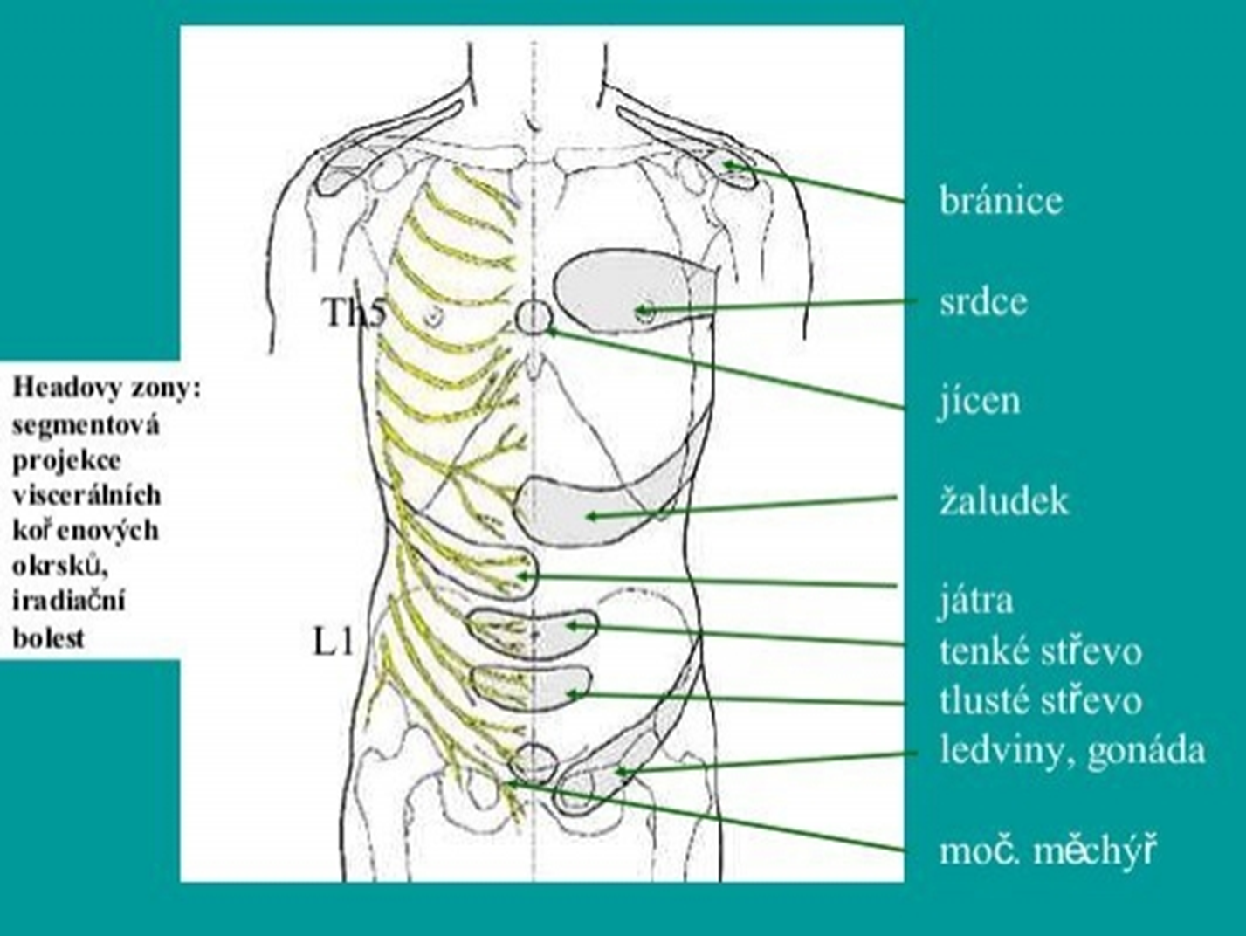

Slide 13
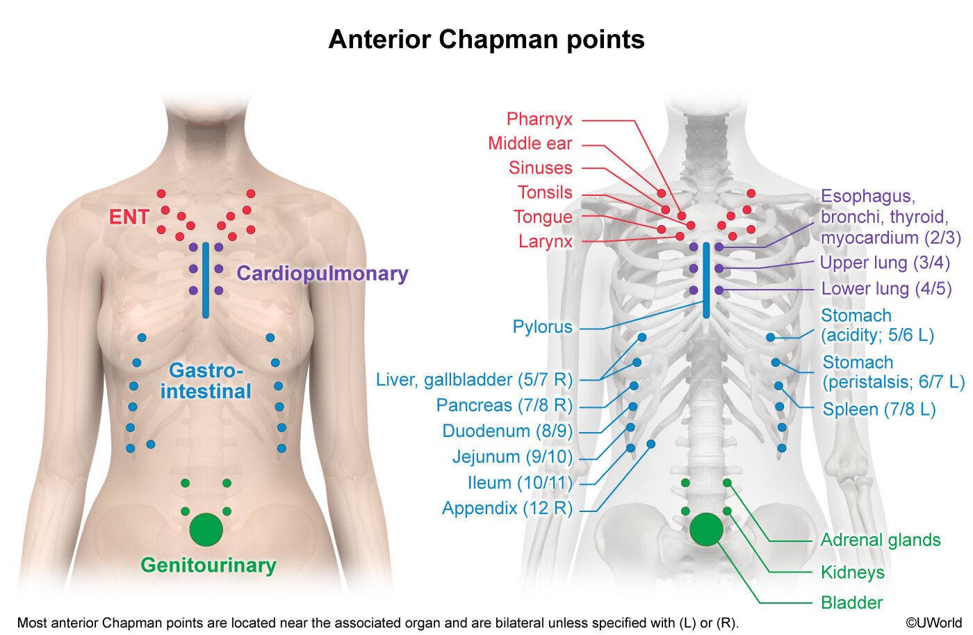

Slide 14
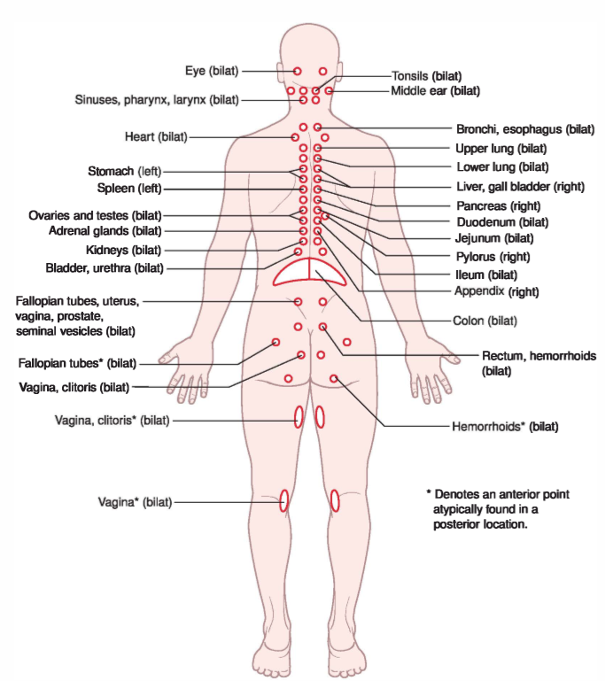

Slide 15
SRDCE
Přední místo vzhledem k závažnosti problematiky
Bolest srdečního původu lokalizována do hrudníku, ramene a levé horní končetiny
Blokády Th4-Th6, III-V žebro, trps v erector spinae, m. trapezius, skalenových svalech
Horný typ dýchání, pocit deprese, typický pro srdeční ischemii
Terapie: ošetření reflexníxh změn, respirační fzt, ovlyvnění pohybových stereotypů, dohled kardiologa

Slide 16
ŽALUDEK A DVANÁCTNÍK
Blokády v segmentech Th6-Th8, blokády hlavových kloubů, Si posun, zvýšené svalové napětí v th úseku erector spinae s maximem v oblasti Th6 oboustranně
Reflexní změny jsou úměrné bolesti – důležitá intenzita
Pokud má nemocný typický vzorec, nestěžuje si na břišní potíže, ale pořád recidivují, měla by nasledovat indikace na vyšetření orgánů lékařem

Slide 17
JÁTRA A ŽLUČNÍK
Blokády Th8-Th11
Zvýšené svalové napětí m. trapezius vpravo a oblasti vzpřimovače trupu
Bolest často vyzařuje do pravého ramenního kloubu

Slide 18
LEDVINY
Typická bolestivost v bedrech (L1-L4)
Blokády Th-L přechodu
poslední žebra
SI posun
Zvýšené napětí erector spinae v Th-L, psoas, quadratus lumborum, adduktory kyčle a piriformis

Slide 19
GYNEKOLOGICKÁ PROBLEMATIKA
Bolest v kříži může být vyprovokována z oblasti ženských pohlavních orgánů během těhotenství, porodu, po porodu, po gynek. operacích, onemocněních
Výrazný počet nemocných má bolesti v obl. L páteře a pánve, kt. jsou mylně pokládany za gynekologické
Bolestivost při menstruaci při negativním gynekologickém nálezu bývá způsobena poruchou v oblasti Ls
Poruchy SI, více vpravo, Ls přechod, kostrč, spazmus m. iliacus a levator ani

Slide 20
VISCERÁLNÍ VZOREC PRO JÍCEN
reflexní zóna od C3 a níž
u poruch abdominální části jícnu- reflexní změny přítomny od Th1 po Th5
poruchy dechového vzoru
blokády 4.-6. žebra

